Slide 1

PITCH DAY
Loyiha taqdimoti
SmartCourt AI
Sud jarayonining butun zanjiri uchun to'liq lokal AI ekotizimi — ariza qabulidan qaror ijrosigacha.
On-premise · RAG · Human-in-the-loop · 10 AI moduli
#MilliyAIXakaton · #BukharaAI · 2026

Slide 2
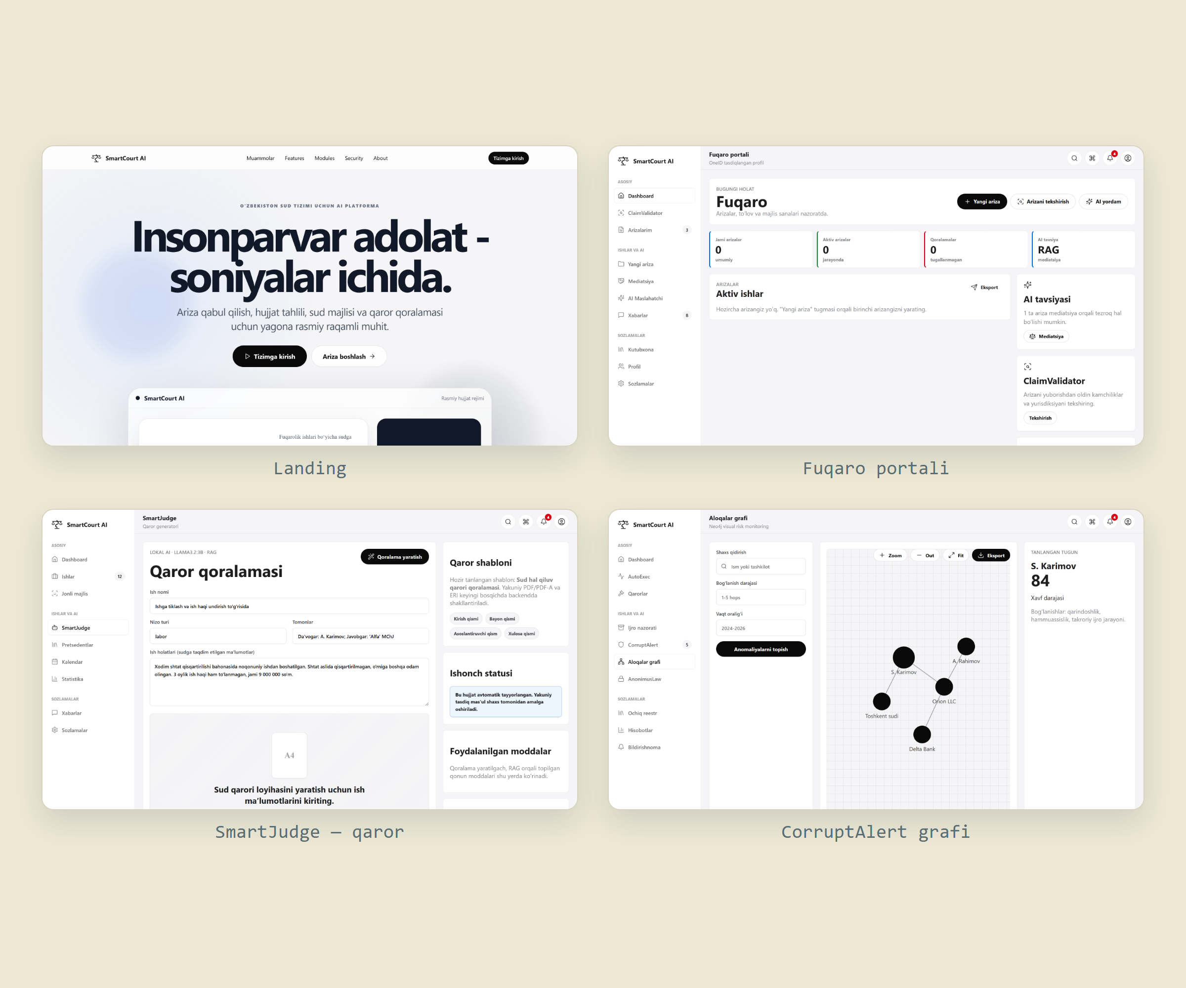
Biz kimmiz?
02
SmartCourt AI — O'zbekiston sudlari uchun to'liq on-premise (lokal) ishlaydigan sun'iy intellekt ekotizimi.
Mahsulot — butun zanjir
Ariza → tahlil → majlis → qaror → ijro: butun oqim bitta platformada
10 ta AI moduli: ClaimValidator, SmartJudge, JustiScribe, CorruptAlert...
Barcha modellar lokal (Ollama) — ma'lumot tashqi serverga chiqmaydi
◦ 5 interfeys: Fuqaro portali · Sudya paneli · Admin · Nazorat · Landing
#MilliyAIXakaton · 2026

Slide 3
Siz hal qilayotgan muammo
03
Sud jarayoni sekin, hujjatlar qo'lda yuritiladi; mavjud AI-yechimlar esa maxfiylikni buzadi.
01
Sekin, qo'lda jarayon
02
Bulutli AI = maxfiylik xavfi
Ariza, dalil, majlis bayoni va qaror alohida yuritiladi — bir ish oylab cho'ziladi, fuqaro adolatdan uzoqlashadi.
Tayyor AI-yechimlar sud sirlarini chet el serveriga (OpenAI) yuboradi — bu davlat maʼlumotlar suvereniteti talabiga zid.
◦ LLM 'gallyutsinatsiya' qiladi — mavjud bo'lmagan qonun moddasini to'qishi mumkin. Sud uchun bu falokat.
#MilliyAIXakaton · 2026

Slide 4
Bozor hajmi va maqsadli auditoriya
04
Davlat sud-huquq tizimini raqamlashtirish bozori — O'zbekiston va Markaziy Osiyo.
TAM
~$120M
Markaziy Osiyo davlat sud-huquq IT bozori (5 davlat)
SAM
~$25M
O'zbekiston: ~200 sud, ~1500 sudya, yiliga ~4M ish
SOM
~$4M
3 yilda 15–20%: pilot sudlar + Oliy sud integratsiyasi
◦ Asosiy mijoz: Oliy sud, Sudlar departamenti, Adliya vazirligi (B2G).
#MilliyAIXakaton · 2026

Slide 5
Yechim + Raqobatchilar tahlili
05
On-premise + RAG + inson nazorati — bulutli yechimlar bera olmaydigan ustunlik.
Xususiyat | SmartCourt AI | Bulutli AI (ChatGPT) | Klassik e-sud
To'liq lokal (on-premise) | ✓ | ✕ | ✕
Tezkor AI javob | ✓ | ✓ | ✕
Davlat tizimiga integratsiya | ✓ | ✕ | ✓
O'zbek tili (lotin/kirill) | ✓ | ✓ | ✓
Nega SmartCourt AI? — Lokal + RAG + inson nazorati birga

Slide 6
Monetizatsiya modeli
06
B2G litsenziya modeli — davlat sud organlariga yillik obuna + on-prem joriy etish.
Kim to'laydi?
Qancha to'laydi?
Nima uchun?
Oliy sud · Sudlar departamenti · Adliya vazirligi (B2G)
Har sud uchun yillik litsenziya + bir martalik on-prem joriy etish
Ish ko'rish 3–5x tez · qog'oz xarajati past · maxfiylik kafolati
◦ On-prem = doimiy bulut to'lovsiz, internetsiz ishlaydi — egalik narxi (TCO) past.
#MilliyAIXakaton · 2026

Slide 7
Milestones — Maqsadlar va KPI
07
MVP tayyor — pilotdan respublika miqyosiga 3 yillik reja.
Hozir
1 yil
MVP tayyor
40 sud · 1200 sudya
1 demo sud
~$800K / yil
6 oy
3 yil
5 sud · 300+ sudya
Respublika miqyosi
~$120K / yil
Kengayish
◦ Joriy holat: 10 AI moduli + 5 interfeys ishlaydigan MVP tayyor.
#MilliyAIXakaton · 2026

Slide 8
Jamoa
08
SmartCourt AI jamoasi — rollar va mas'uliyat sohalari.
👤
💻
🎨
📊
F.I.Sh.
F.I.Sh.
F.I.Sh.
F.I.Sh.
CEO / Loyiha rahbari
CTO / Bosh dasturchi
Designer / UI-UX
Biznes analitik
Tajriba va koʻnikmalar
Tajriba va koʻnikmalar
Tajriba va koʻnikmalar
Tajriba va koʻnikmalar
_____ yil tajriba
_____ yil tajriba
_____ yil tajriba
_____ yil tajriba
#MilliyAIXakaton · 2026

